Slide 1

MÓDULO 13 · ASTROFÍSICA E COSMOLOGIA AVANÇADA · AULA 190
Energia Escura
E o futuro acelerado do Universo
Energia Escura e o Futuro Acelerado do Universo

Slide 2
Para começar
A gravidade da matéria deveria estar freando a expansão do Universo. E se os cientistas descobrissem o oposto?
POSSOR · Astrofísica e Cosmologia Avançada · Aula 190
2

Slide 3
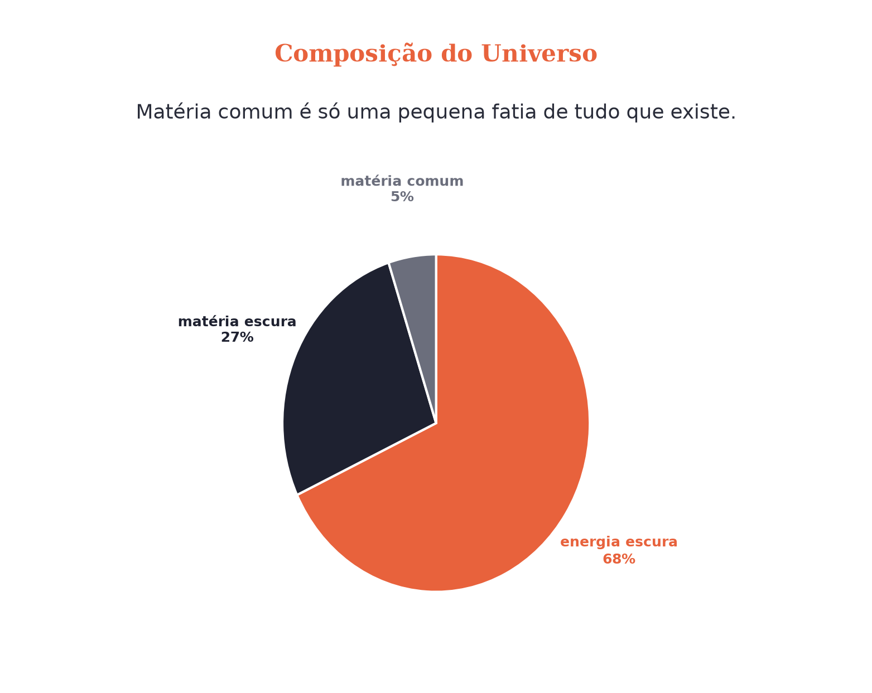
O conceito central
Em 1998, supernovas Ia revelaram que a expansão do Universo está ACELERANDO, não desacelerando.
POSSOR · Astrofísica e Cosmologia Avançada · Aula 190
3

Slide 4
Como funciona
A composição do Universo hoje:
• ~68% energia escura (aceleração)
• ~27% matéria escura (Aula 187)
• ~5% matéria comum — tudo que vemos e tocamos
POSSOR · Astrofísica e Cosmologia Avançada · Aula 190
4

Slide 5

Cuidado com essa armadilha
Energia escura não é o mesmo que matéria escura (Aula 187) — são dois "ingredientes" cósmicos diferentes.
POSSOR · Astrofísica e Cosmologia Avançada · Aula 190
5

Slide 6
Exemplo resolvido
Supernovas Ia como "velas padrão".
Luminosidade máxima conhecida (Aula 179)
Permite calcular distância
Distância x redshift → aceleração
POSSOR · Astrofísica e Cosmologia Avançada · Aula 190
6

Slide 7
Roteiro de hoje
1
Pergunta inicial
2
A descoberta de 1998
3
Energia escura e a composição do Universo
4
Exercícios
POSSOR · Astrofísica e Cosmologia Avançada · Aula 190
7

Slide 8

Hora dos Exercícios — Fixação
QUESTÃO 1
O que é uma supernova do tipo Ia, e por que ela é chamada de "vela padrão"?
💡 Dica
A matéria comum (nós, estrelas, planetas) é só uma fatia pequena (~5%) de tudo que existe no Universo.
POSSOR · Astrofísica e Cosmologia Avançada · Aula 190
8

Slide 9

Gabarito e Encerramento
Resposta
É a explosão de uma anã branca que atinge uma massa crítica. É chamada de "vela padrão" porque tem uma luminosidade máxima extremamente previsível e semelhante em todos os casos, permitindo calcular a distância até ela a partir de seu brilho aparente e de sua magnitude absoluta conhecida (Aula 179).
Resumo da Aula
Se a energia escura continuar dominando, a expansão do Universo nunca vai parar.
• Fecha o Módulo 13: das estrelas individuais até a energia escura do Universo inteiro.
Próxima aula: Módulo concluído.
POSSOR · Astrofísica e Cosmologia Avançada · Aula 190
9

